Slide 1
Riittääkö edullinen sähkö Suomessa lähivuosina kasvavan kysynnän oloissa?
Raimo Lovio
16.10.2026
Naantali

Slide 2
Sisältö
Sähkön kulutuksen ja tuotannon kehitys 2000-luvulla
Miksi sähköistämistä edistetään?
Mistä sähköä saadaan lisää?
Mikä kulutus on kasvussa?
Riittääkö uusi tuotanto, säätövoima ja verkkojen kapasiteetti kattamaan kasvavan kulutuksen lähivuosina?
Datakeskusbuumi
Sähkön hintakehitys

Slide 3
Sähkön kokonaiskäyttö Suomessa 1980 – 2026: ennätys 2007 90,4 TWh, ennuste vuodelle 2026 jää edelleen hieman alle, mutta sitten nousee uuteen ennätykseen 2027
Sähkön käytön kaksinkertaistuminen 1980-2000 kesti 20 vuotta ja silloin käytössä mm. 4 uutta ydinvoimalaa.
Nyt puhutaan kaksinkertaistumisesta 10 vuodessa ja absoluuttisesti kaksinkertaisesta noususta!

Slide 4
Sähkön käyttöhuiput
Suurin sähköteho/tunti

Slide 5
Sähköntuotannon hiilidioksidipäästöt romahtaneet
Sähkön hiilidioksidipäästöt:
2,0 Mt vuonna 2025
2,3 Mt vuonna 2024
6,4 Mt vuonna 2015
17,5 Mt vuonna 2010
Laskua edellisvuoteen 10 %
Päästöt laskeneet 52 % vuodesta 2020
Päästöt laskeneet 88 % vuodesta 2010
*Lähde: Tilastokeskus (2010-2024), Energiateollisuuden arvio (2025)

Slide 6
Sähkön tuotanto energialähteittäin ja nettotuonti 2025
Jäte: yhdyskuntajäte, kierrätyspolttoaineet, purkupuu, kyllästetty puu, muovijätteet, vaaralliset jätteet
Muut: masuuni-, koksi- ja CO-kaasut, rikki, vety, höyry, teollisuusprosesseista talteen otettu lämpö, sähkökattiloissa ja lämpöpumpuissa käytetty sähkö, muut polttoaineet

Slide 7
Hiilidioksidineutraalin sähkön osuus jo 96 prosenttia Suomen sähköntuotannosta
Uusiutuvat: 57 % (56 % vuonna 2024)
  Jätteen bio-osuus on noin 52 % ja fossiilinen osuus 48 %.
Hiilidioksidineutraalit*: 96 % (95 % vuonna 2024)
*Hiilidioksidineutraaleiksi energialähteiksi on laskettu energialähteet, joiden hiilidioksidivaikutusta ei raportoida sähköntuotannossa. Biomassan ilmastovaikutus lasketaan maankäyttösektorilla.

Slide 8
Sähköistäminen
Siirtyminen ulkomaisesta fossiilienergiasta kotimaiseen sähköntuotantoon (lämmitys, liikenne ja teollisuus)
  vähentää päästöjä
  lisää omavaraisuutta ja
  tehostaa energiankäyttöä
Mutta se merkitsee sähkön tuotannon ja sähköverkkojen huomattavaa lisäystä ja kumpikaan niistä ei ole kuitenkaan yksinkertaista, nopeaa ja ilmaista (vrt kaksinkertaistamistavoite vuoteen 2035)
Viime vuosina lisäyksiä kulutuksessa ei ole ollut, ja siksi hinnat alhaalla, ja tuotantoinvestoinnit vähentyneet. Lähivuosina kulutus kasvaa enemmän ja kysymys on pysyykö nyt tuotanto ja jakelu mukana varsinkin kun datakeskusboomi yllätti 2025-2026

Slide 9
Sähkön tuotannon aikavaihtelua ratkottu CHP-tuotannolla
Viikkokeskiteho
CHP-laitokset ovat tuoneet talvella lisää sähkön tuotantoa, myös tuuli on yleisesti talvipainotteista.
Fossiilinen CHP-on kuitenkin vähentynyt.

Slide 10
Sähkön nettotuonti vähenemään päin: Venäjä kokonaan pois, mutta myös Ruotsissa ja Norjassa sähköylijäämä hupenee
UUSIA YHTEYKSIÄ ON RAKENNETTU RUOTSIIN JA UUSIA ON SUUNNITTELUSSA RUOTSIIN JA VIROON, MUTTA EIVÄT OLE EHTIMÄSSÄ ENNEN 2030-LUVUN PUOLIVÄLIÄ

Slide 11
Vesivoiman tuotanto
12,3 TWh vuonna 2025
Normaali vesivuosi
= vesivoiman tuotanto laskennallisesti, kun rakennettujen jokien virtaamat ovat keskimääräisellä tasolla
PUMPPUVOIMALOITA KEMIJOKEEN SUUNNITTEILLA MUTTA OVAT KIISTANALAISIA
UUTTA SÄHKÖYLIMÄÄRÄISTÄ SELLUN TUOTANTOA EI OLE SYNTYMÄSSÄ TODENNÄKÖISESTI ENÄÄ LAINKAAN

Slide 12
Ydinvoiman lisäysnäkymät
Ydinvoimaa tulossa lisää, mutta isojen lisäysten aikataulut hitaita ja kustannukset korkeat
Perinteisen ydinvoiman lisäykset (tehonkorotukset ja tehokkuuden parantaminen) jo 2020-luvun lopulla
Pienydinvoimalat lämmöntuotantoon tai yhdistettyyn lämmön ja sähkön tuotantoon kaupungeissa (Helsinki, Kuopio ym.). Aikaisintaan käytössä noin 2030-luvun puolivälissä
Uusia suuria ydinvoimalaitoksia? Fortum Loviisa? Hanhikiven käyttöönotto joskus? Menevät selvästi 2035 jälkeen.
Fingridin arvio lisäyksestä vuoteen 2030 mennessä 5 TWh

Slide 13
Tuulivoimaa ja aurinkovoimaa tulossa mutta…
Tuulivoimakapasiteetin lisäys 2022-2025: 6176 MW ja tuotannon lisäys lähes 14 TWh!
Tuulivoima 2026 lopussa on alle 10 000 (nyt 9553)
Aurinkovoiman kapasiteetti on hieman yli 2000 MW

Slide 14
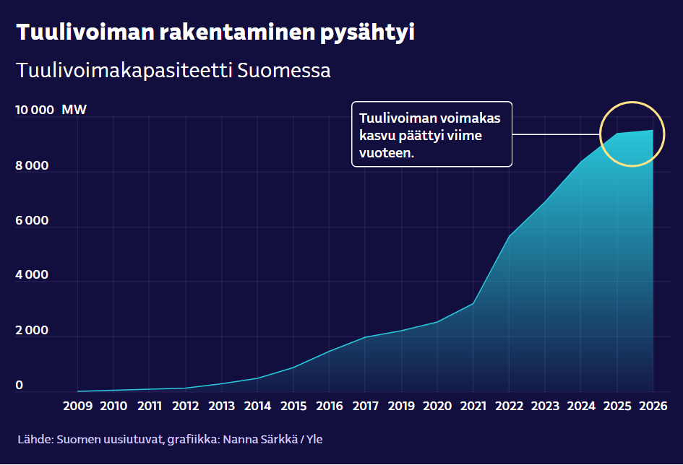
Myös 2027 jäämässä vaisuksi.
Valmiiksi luvitettua on paljon: ainakin yli 3000 MW, mutta odottavat kysynnän kasvua.
Vauhtiin uudelleen 2028-2031.

Slide 15
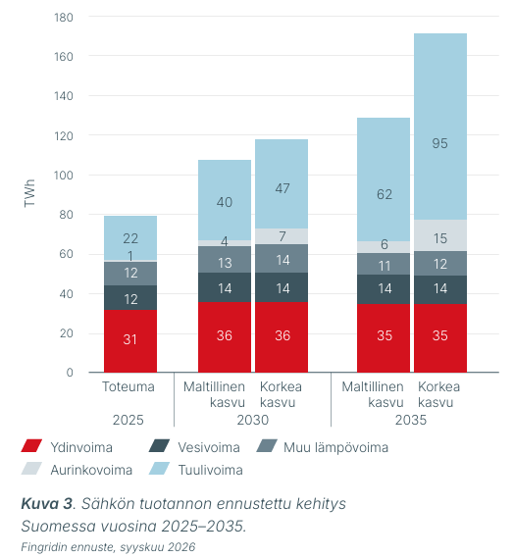
Lähivuosien ennustettu tuotannon kasvu edellyttää merkittävästi uusia investointipäätöksiä, sillä nykyiset päätökset eivät riitä vuoden 2030 skenaarioissa esitettyyn tasoon
Tuuli- ja aurinkovoima, ja erityisesti maatuulivoima, kattavat valtaosan tuotannon kasvusta. EDELLYTTÄVÄT UUTTA KIIHDYTYSTÄ. INVESTOINTIEDELLYTYKSIÄ HEIKENNETTY UUSILLA MÄÄRÄYKSILLÄ. HINNAT? AURINKOVOIMA + 3 TWh?
ONKO 21 TWh:n LISÄYS REALISTINEN (2028-2031?)
YDINVOIMAN LISÄYS TULEE ENNUSTEESSA TEHONKOROTUKSISTA ja TEHOKKUUDEN PARANEMISESTA + 5 TWh
OLETETAAN ETTÄ CHP:n VÄHENEMINEN PYSÄHTYY KOSKA KAPASITEETTIA TARVITAAN SÄÄTÖVOIMANA
Ruotsin ja Norjan sähköylijäämän supistuminen kasvattaa Suomen oman sähköntuotannon merkitystä

Slide 16
Teollisuuden ja muun sähkönkäytön kehitys
Lisääntynyt: palvelut, sähköinen lämmitys, liikenne ja datakeskukset
Vähentynyt perinteinen paperiteollisuus: yli 10 TWh vuoden 2006 jälkeen

Slide 17
Kaukolämmön tuotanto sähköistyy
Sähkökattiloiden käyttö kasvanut huomattavasti
Sähkökattiloiden tuottama lämpö
Sähkökattiloilla tuotettiin lämpöä 2 580 GWh vuonna 2025
Sähkökattiloilla korvataan polttoaineiden tuotantoa kun sähkön hinta on edullista
Sähkökattiloiden rinnalla on yleensä lämpövarasto.
Sähkökattilat voivat osallistua myös säätösähkömarkkinoille.
2025 sähkön käyttö 3 TWh ja vuonna 2030 mennessä ehkä jo 7-9 TWh

Slide 18
Hukkalämpöjen ja sähkönkäytön kasvu jatkui
Kaukolämmön tuotanto lämmön talteenotolla, lämpöpumpuilla ja sähkökattiloilla
Hukkalämpöjen talteenotolla voidaan hyödyntää muuten hukkaan meneviä energialähteitä, esimerkiksi savukaasujen ja jäteveden lämpöjä. Näin vältetään polttoaineiden käyttöä.
Sähkökattiloiden tuottama kaukolämpö oli merkittävässä roolissa vuonna 2025, lämpöä tuotettiin 2 580 GWh

Slide 19
Henkilöautojen sähkönkulutus 2022-2060
Sähköinen liikenne on hyvin tehokasta.
Lisäys vuodesta 2025 vuoteen 2030 ja 2035 maltillinen
2025 1 TWh
2030 3 TWh
Myös muu sähköinen liikenne kasvaa
Lähde: Tieliikenteen energiankulutuksen skenaariot, VTT

Slide 20
Teollisuuden sähköistäminen
Vanhan tuotannon tehostaminen ja päästöjen vähentäminen esimerkiksi kemianteollisuudessa ja terästeollisuudessa (esimerkiksi Rautaruukki ja Neste).
Uuden tuotannon syntyminen puhtaan sähkön varaan: vedyn tuottaminen ja jalostaminen polttoaineiksi ja lannoitteiksi (Naantali?)
Akkuklusteri (esim. Keliber Kokkolassa)
Uuden tuotannon aloittaminen (Inkoon tehdas?, Kokkolan alumiinitehdas?)
PÄÄASIASSA OVAT SIIRTYNEET AJALLISESTI ETEENPÄIN 2030-LUVULLE (SÄÄNTELYN HEIKKENEMINEN, HINTA, VETYHYPE)

Slide 21
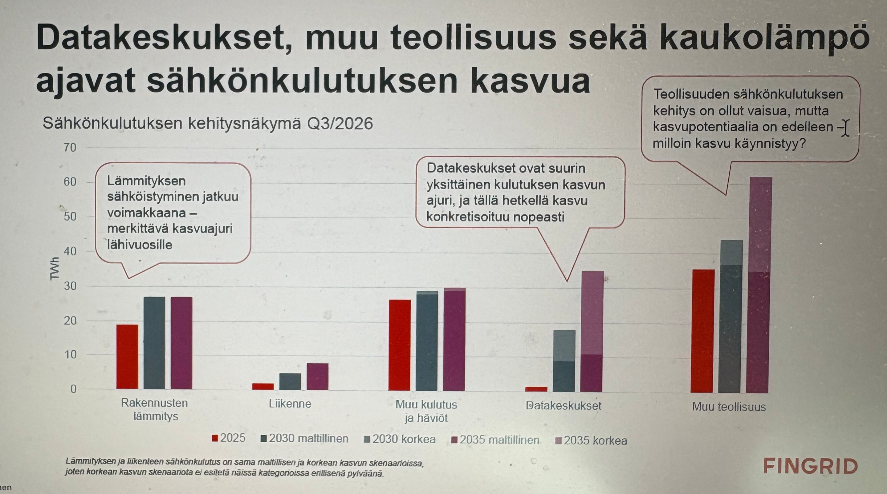

Slide 22
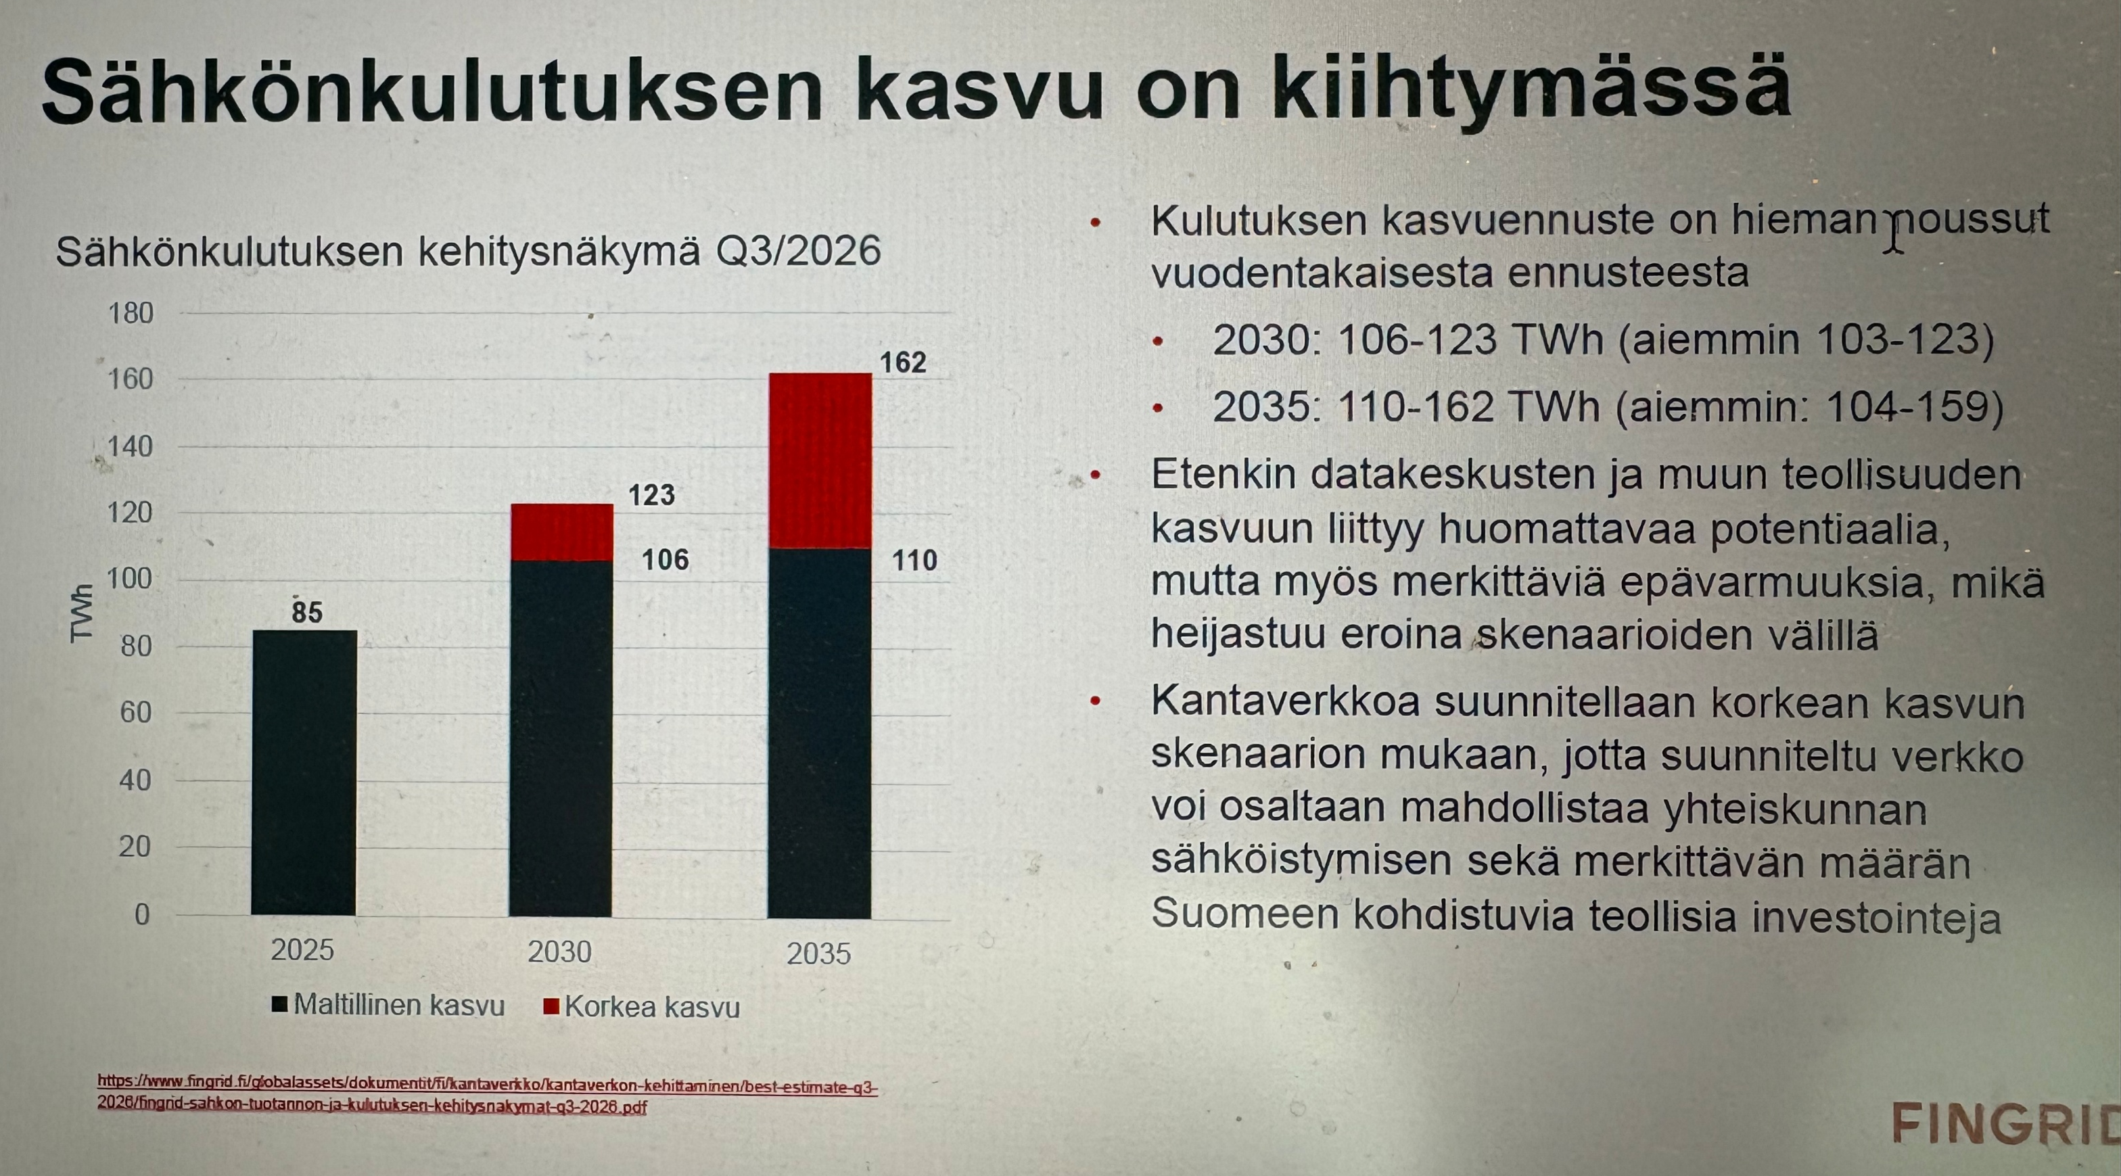
Tuotantoennuste oli 2030: 107-118 ja 2035: 128-171

Slide 23
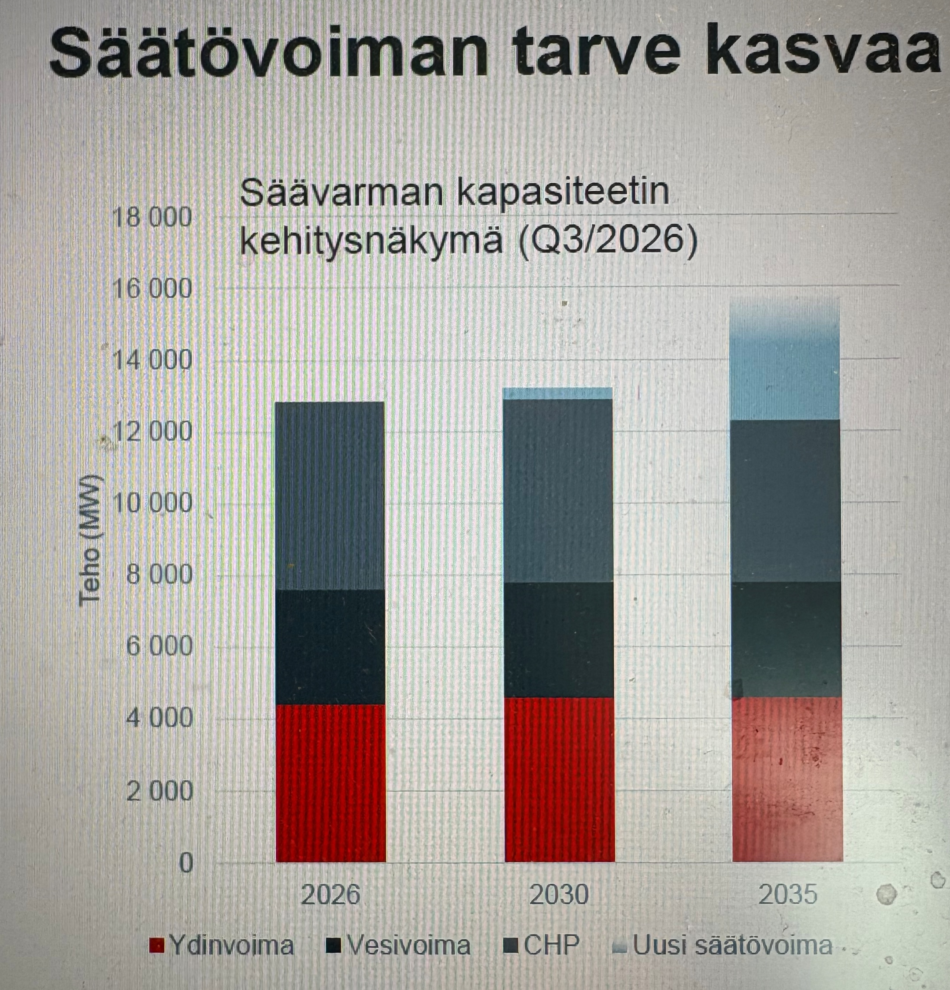
AKKUIHIN INVESTOIDAAN JO PALJON; MUTTA SILTI RIITTÄVÄT VAIN LYHYTAIKAISEEN TARPEESEEN
PIDEMPIAIKAINEN (KYLMÄ TUULETON JAKSO) ON ONGELMA
SÄÄTÖVOIMAA EI NÄYTÄ SYNTYVÄN ILMAN TUKIA JA TUKIMUOTOA ON ETSITTY JO PITKÄÄN.
TARVITAAN 1000-2000 MW.
TULOSSA
“TALVITUKI”: UUSIUTUVA MUTTA SÄÄVARMA
WÄRTSILÄN MOOTTORIVOIMALAT
DATAKESKUSTEN VARAVOIMALAT?

Slide 24
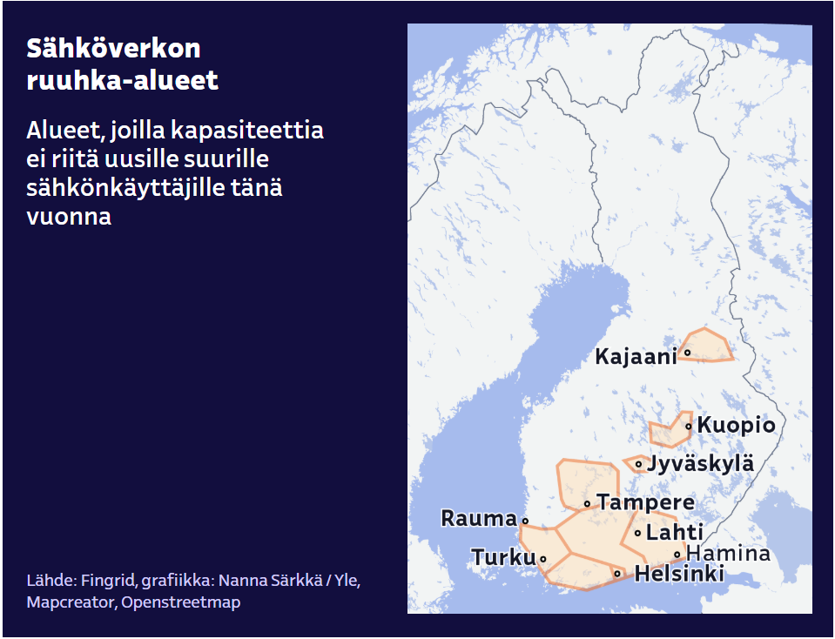

Slide 25
Datakeskusbuumi
Ollut menossa 2020-luvulla monessa maassa. Noussut vastustusta. Lainarahalla merkittävä rooli. Nostanut korkotasoa. Hype voi lässähtää, jos investoinnelle ei jatkossa löydy riittävästi kannattavaa käyttöä.
Suomessa buumi käynnistyi myöhemmin. Aluksi niitä houkuteltiin veroalennuksella (etteivät menisi Ruotsiin). Suunnitelmat kiihtyivät 2025-2026.
Buumia tukenut halu saada investointeja ja työllisyyttä. Energiateollisuus toivonut lisäkulutusta.
Selvä käänne kriittiseen suuntaan tapahtui syksyn 2025 ja kevään 2026 aikana. Veronalennus poistettiin 2026 alusta, ja uutta tukea ei tullut budjettiriihestä ja alettiin pikaisesti valmistelemaan buumia hidastavaa säännöstöä.
Muista: pidettävä erillään alustavat suunnitelmat ja toteutumat (kaikki suunnitelmat eivät voi mitenkään toteutua, hankkeet kilpailevat keskenään ja vain pieni osa toteutuu)

Slide 26
Suomi on kilpailukykyinen maa
Datakeskuksia on tulossa maailmaan, mutta vastustus datakeskuksia vastaan on koventunut monissa maissa. Suomessa energiateollisuus ja kasvu- ja työllisyystavoitteet tukevat pyrkimyksiä
Vakaa ja turvallinen maa.
Tähän asti Fingrid on taannut nopean pääsyn sähköverkkoon ja sähkö on ollut eurooppalaisittain halpaa ja hiilidioksidivapaata lähes kokonaan. Lähtökuopissa paljon tuulivoimainvestointeja datakeskusten tarpeisiin.
Datakeskusten jäähdyttäminen on kylmässä Suomessa halpaa ja hukkalämmölle löytyy monissa paikoissa käyttöä. Suomesta löytyy tilaa, vettä ja työvoimaa. Datakeskusten tarvitsemat tietoliikenneyhteydetkin ovat paranemaan päin.
Suomen hyvien olosuhteiden vuoksi on ympäristöllisestikin hyvä, että Suomen osuus hankkeista on kohtuullinen kasvamatta liian suureksi.
Suomen tietoturvan sekä huolto- ja toimintavarmuuden vuoksi monille palveluille on myös tärkeää, että niitä tuottava datakeskus on Suomessa.

Slide 27
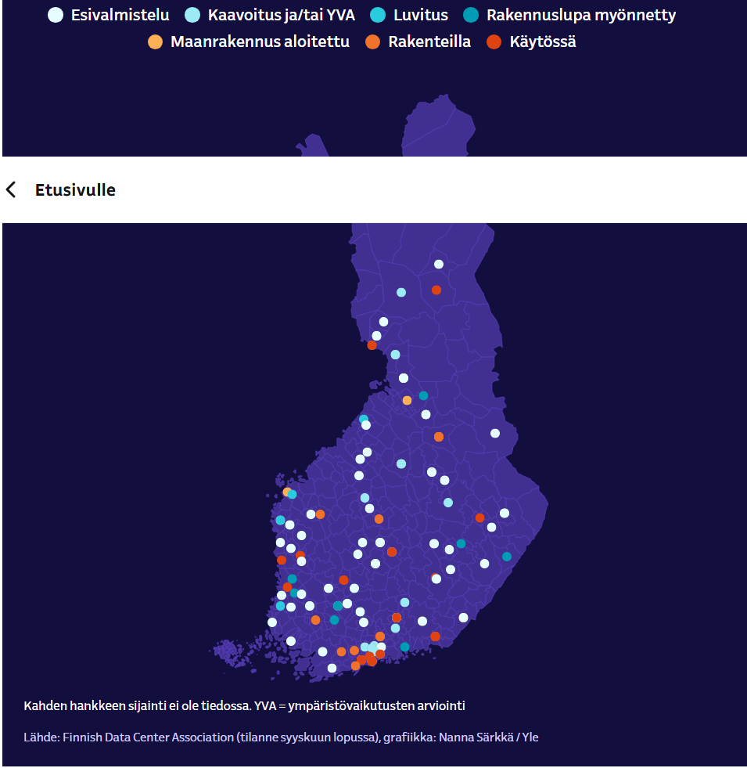
Datakeskusten toteutuminen kestää ja ne aloittavat yleensä pieninä

Slide 28
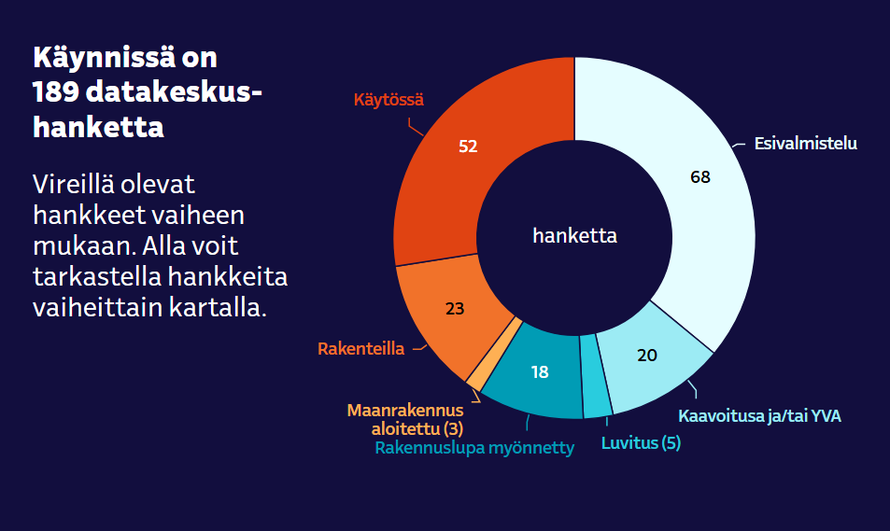
Lähde: Ylen tuore uutinen. Tilanne syyskuun lopussa alan etujärjestön mukaan

Slide 29
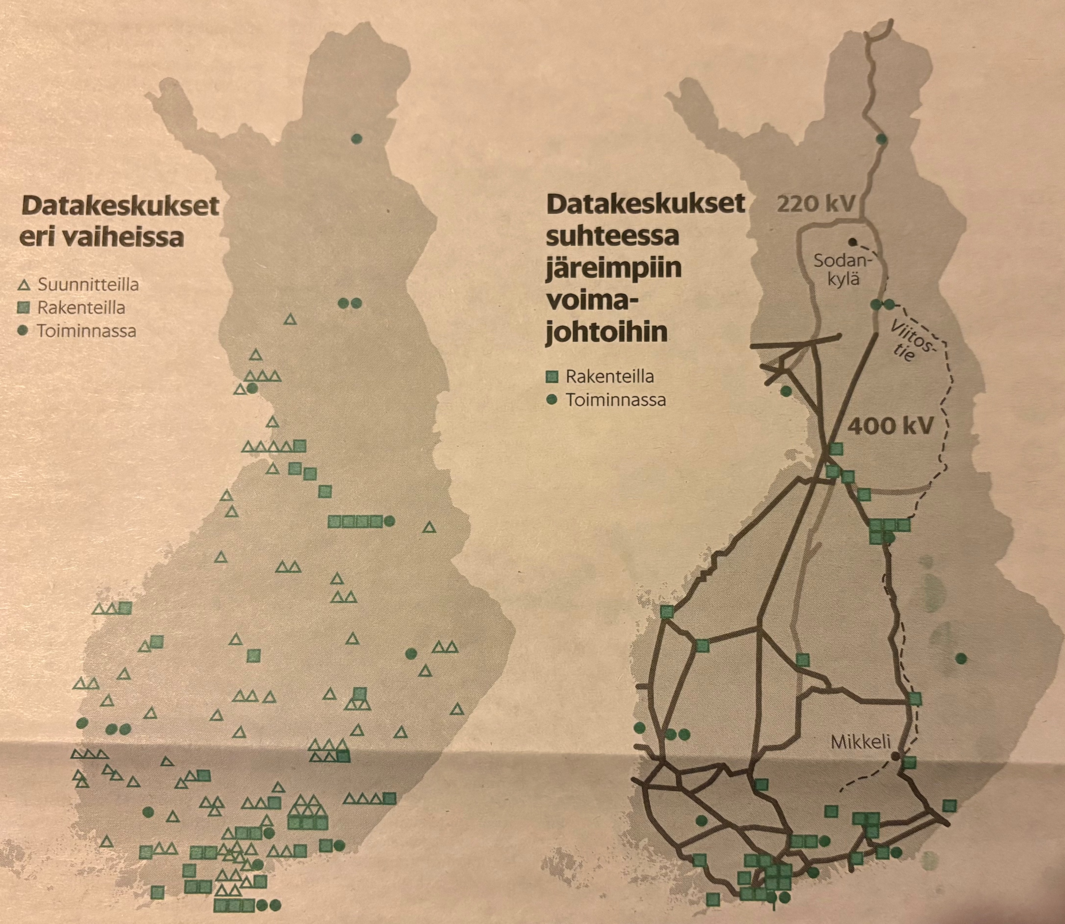

Slide 30
Mitä datakeskusasialle ollaan tekemässä? Kuinka nopeasti ja hyvin onnistuu?
Lopetettu verotuki eikä käynnistetty vaihtoehtoista tukea
Pitäisi seurata erittäin tarkasti suunnitelmia ja todellista kehitystä rekisteröitymisvaatimuksen kautta: rekisterin valmistelu edelleen kesken
Priorisointi verkkoon liittämisessä (pikavalmistelussa ja tulossa voimaan toivottavasti vuoden 2027 alusta; voi lisätä pikakäynnistyksiä lähiviikkoina; hidastaa ensi vuonna käynnistyksiä)
Eduskunnassa edustaja Vestmanin aloite käsittelyssä eteenpäin:
  Sähköntuotannon lisäisyysvaatimus: Lakialoite vaatii, että Suomeen rakennettavien uusien, suuren mittaluokan datakeskusten täytyy itse rakentaa tai ostaa vastaava määrä uutta sähköntuotantoa
  Oma säätövoima: Datakeskuksilta edellytetään myös omaa säätövoimakapasiteettia sähköverkon tasapainottamiseksi.
  Kansainvälinen esikuva: Mallia aloitteeseen on otettu Irlannista, jossa vastaavaa sääntelyä on otettu käyttöön sen jälkeen, kun datakeskusten räjähdysmäisesti kasvanut sähkönkulutus nosti maassa sähkön hintaa.
Kansalaisaloite, johon allekirjoituksia muutamassa päivässä yli 80 000
Alueiden­käyttölaki heikentää ohjausta (maakunta vai kunta), samoin puhtaan siirtymän ohituskaista voi vaikuttaa, ympäristölainsäädännössä aukkoja, maksut

Slide 31
Jämsän uusi datakeskus -uutinen
Ranskalainen tekoäly­infrastruktuuri­yhtiö Sesterce suunnittelee kymmenen miljardin euron datakeskus­hanketta Kaipolan entisen paperitehtaan alueelle Jämsään. Yhtiö kertoo asiasta tiedotteessaan torstaina (8.10). Sestercen toimitusjohtaja Youssef El Manssouri kertoo Ylelle, että investointipäätös on jo tehty ja sopimus datakeskuksen tulevan asiakkaan kanssa allekirjoitettu. Hänen mukaansa asiakas on yksi maailman kahdesta johtavasta tekoälylaboratoriosta, mutta hän ei paljasta yrityksen nimeä eikä hankkeen rahoittajia. Sestercen mukaan datakeskukselle on jo löytynyt ”ankkuriasiakas”, mutta tiedotteessa ei kerrota, mistä asiakkaasta on kyse.
Sesterce kertoo tiedotteessa sitoutuvansa lisäämään Suomen sähköverkkoon uutta uusiutuvan energian tuotantokapasiteettia datakeskuksen sähkönkulutusta vastaavan määrän kymmenen vuoden kuluessa sen käyttöönotosta. Yhtiön mukaan datakeskuksen jäähdytyksessä ei käytettäisi juomavettä, vaan suljettua nestejäähdytysjärjestelmää sekä sade- ja kierrätysvettä. Lisäksi yhtiö lupaa perustaa 10 miljoonan euron rahaston paikallisten hankkeiden tukemiseen. Datakeskuksen yhteyteen suunnitellaan myös kaikille avoimia palveluita, kuten ravintoloita ja koulutustiloja.
Jämsän kaupunginjohtaja Jori Reijula kertoo HS:lle, että hankkeessa on mukana suuria, kansainvälisesti tunnettuja toimijoita. Hän ei kuitenkaan vielä tässä vaiheessa kerro, mistä toimijoista on kyse. Reijula kertoo kuulleensa hankkeesta noin kolme viikkoa sitten. Reijula ei kuitenkaan vielä pidä hankkeen toteutumista täysin varmana, vaikka suhtautuu suunnitelmiin myönteisesti. Hänen mukaansa hankkeen toteutuminen edellyttää vielä viranomais­prosessien etenemistä. Hän korostaa, että keskeiset lupa-asiat kuuluvat valtion viranomaisille ja kaupungin rooli hankkeen edistämisessä voi jäädä vähäiseksi.

Slide 32
Mahdollisia kriteereitä valintaan
1. Miten datakeskus sijoittuu suhteessa sähkön tuotantopaikkoihin ja nykyiseen kanta- ja paikallisverkkoon: kuinka paljon uutta verkkoa joudutaan rakentamaan tai vahvistamaan vanhaa?
2. Onko datakeskushanke sitoutunut uuden sähkökapasiteetin luomiseen hyvissä ajoin toimintaansa varten esimerkiksi PPA-sopimuksilla?
3. Onko datakeskuksella mahdollisuus joustaa sähkön käytössä ja onko sen varavoimalat kytkettävissä osaksi Fingridin joustojärjestelmiä?
4. Kuinka suuri osa datakeskuksen hukkalämmöstä on hyödynnettävissä osana kaukolämpöä tai muuta hyötykäyttöä?
5. Millaisia palveluja datakeskus tuottaa ja tekeekö se yhteistyötä esimerkiksi suomalaisten yritysten ja tutkimuslaitosten kanssa?
6. Kuka datakeskuksen lopulta omistaa kun se käynnistyy? Nykyinen geopoliittinen tilanne panisi suosimaan kotimaisia ja eurooppalaisia toimijoita amerikkalais-kiinalaisten jättien sijaan.
7. Muut ympäristövaikutukset: ehkä suositaan vanhoja teollisuuspaikkakuntia ja huolellinen ympäristövaikutusten arviointi ja kompensointi

Slide 33
Uuden sähköntuotannon, säätövoiman ja verkkojen vahvistaminen varmistettava nopeasti
Investointeja uuteen tuotantoon edistettävä eikä vaikeutettava
Energiavarastot (sähkö ja lämpö) tärkeitä erityisesti lyhytaikaisessa (akut, datakeskusten varavoimalat)
Sääriippumaton säätövoima (1000-2000 MW):
  Väliaikaisesti säilytetään osaa CHP-laitoksista, vaikka käyttäisivät fossiilista energiaa (Porin hiilivoimala, Helsingin maakaasuvoimalat)
  Uusia moottorivoimaloita (Wärtsilä) varattava
Petri Hirvonen 6.10.2026 (TEM Energiaosasto):
  Valmistelua viivästyttänyt epäonni fossiilittoman jouston kanssa sekä energiaosaston omat valmisteluresurssit
  Poliittisesti linjattu tariffipohjainen rahoitusmekanismi on huomattavasti hitaampi toteuttaa kuin budjettirahoitus

Slide 34
Olisiko puhtaalle sähkölle parempaa käyttöä kuin datakeskukset?
Vanhan teollisuuden puhdistaminen ja uuden tuotannon synnyttäminen esimerkiksi vetytaloutta edistämällä vaikka puhdas vety on vielä nykyisin kallista fossiiliseen vetyyn verrattuna
Tarvitaan datakeskusstrategia ja sähköistämisstrategia pikaisella valmistelulla

Slide 35
Sähkön riittävyys 2030-luvulla ratkaistaan tämän päivän päätöksillä
Mallinnusten mukaan markkinaehtoiset investoinnit eivät tuo riittävästi uutta säätövoimaa sähkön riittävyystavoitteen saavuttamiseksi.
Harvoin tarvittavan joustavan kapasiteetin investointisignaalit jäävät heikoiksi.
Nykyinen tehoreservi ei kannusta uuden kapasiteetin rakentamiseen.
Joustoa tarvitaan eri aikajänteillä.
Kulutusjousto ja sähkövarastot ovat keskeisiä tuotannon ja kulutuksen tasapainottamisessa, mutta ne eivät ratkaise pitkiä sähköpulatilanteita.
Rajasiirtokapasiteettia lisätään Ruotsiin ja Viroon uusilla rajajohtohankkeilla, mutta uudet hankkeet ovat toteutumassa vasta 2030–luvun puolivälin jälkeen.
Fingridin näkemyksen mukaan Suomessa tarvitaan kustannustehokas ja kohdennettu tukimekanismi, joka takaa sähkön riittävyyden myös harvoin esiintyvissä olosuhteissa. Mekanismi tulisi toteuttaa nopeasti ja johdonmukaisesti
Sähkömarkkinoiden tulisi jatkossakin vastata pääosin sähkön ja joustavuuden riittävyydestä.
Myös tuotantoinvestoinneilla tuulivoimaan on kiire!

Slide 36
Sähkön riittävyys on Euroopan laajuinen haaste
ERAA = European Resource Adequacy Assessment (https://www.entsoe.eu/eraa/2025/)
ENTSO-E:n ERAA on vuosittainen EU-sääntelyyn pohjautuva todennäköisyyspohjainen arvio sähkön riittävyydestä keskipitkälle aikavälille (2-10 v. →).Toimii taustatietona kansallisille ja eurooppalaisille päätöksille, joilla varmistetaan sähkön toimitusvarmuus energiamurroksessa.
Lähtötiedot perustuvat kantaverkkoyhtiöiden toimittamiin tietoihin, mutta lisäksi tehdään taloudellisen kannattavuuden arviointi, minkä perusteella kannattamatonta kapasiteettia saattaa poistua markkinoilta ja uutta kapasiteettia tulla markkinoille.
Keski-Euroopassa sähkön riittävyys heikkenee jo lähivuosina; Suomessa taso on kohtuullinen nyt, mutta heikkenee 2030-luvulle mentäessä. Muutosajureita ovat kulutuksen merkittävä kasvu sekä tuotannon sääriippuvuuden kasvu.
Investoinnit kulutusjoustoon, varastoihin, joustavaan tuotantoon ja rajasiirtoyhteyksiin auttavat – toimivat markkinat ovat tässä avainasemassa. ERAA-selvityksen mallinnuksen mukaan investointikannusteet eivät kuitenkaan ole riittäviä sähkön riittävyyden näkökulmasta.

Slide 37
Suomen inflaatiokorjatun sähkön tukkuhinnan kehitys kuukausittain
Suomen inflaatiokorjattu sähkön tukkuhinta kuukausittain
Data: Nord Pool & Tilastokeskus

Slide 38
Suomessa Euroopan halvin sähkö
Sähkön tukkuhinnat 2025 (EU + Norja ja Sveitsi)
Data: Nord Pool & Energy-Charts

Slide 39
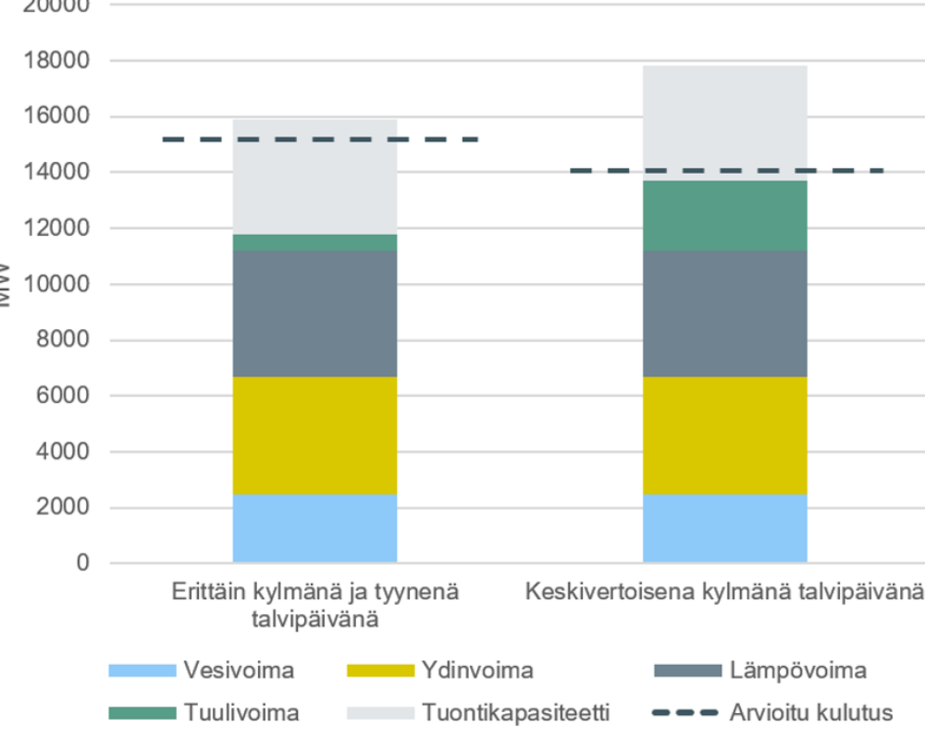
TULEVAN TALVEN TEHOTASA-PAINO FINGRIDIN MUKAAN

Slide 40
Sähkön hintakehitys tulee olemaan nouseva ja vaihteleva
Tällä hetkellä vesivoimaa vähän Pohjoismaissa ja maakaasun hinta Euroopassa korkea
Verkkoinvestoinnit (Fingrid ja paikallisyhtiöt): maaoperaatio edelleen kesken, verkkoja rakennettava lisää, kiinteät maksut suuria
Sähkö on tällä hetkellä “keskimäärin liian halpaa” energian tuottajien mielestä. 2024-2026 keskimääräinen pörssihinta 46 EUROA, 40 EUROA, 59 EUROA (pitää olla vähintään 50 EUROA? Joka tarkoittaa verollisena hintana kuluttajalle 6,5 senttiä/kWh
Mahdollisesti tarvittavat tuet (säätövoima, ydinvoima?): rahat markkinoilta vai budjetista?
Hinnat voidaan pitää kurissa jos sähköntuotantoinvestoinnit saadaan hyvin toteutettua ilman suuria tukimaksuja ja datakeskusinvestoinnit pysyvät hallinnassa
Muistettava, että ulkomaisen fossiilisen energian hinta on myös noussut jo nyt. Se ei ole vaihtoehto sähköistämiselle.

Slide 41
Tuulivoimatuotannon yhteys hintaan
Joulukuun tuulivoimatuotanto & sähkön tukkuhinta (päiväkeskiarvot)
Tuulisina päivinä sähkön hinta on usein lähellä nollaa, vähätuulisina päivinä hinta on korkeampi
Tuulivoiman määrä on suurin hintoihin vaikuttava tekijä, mutta monet muut tekijät vaikuttavat myös hintoihin:
  Kysynnän osalta mm. Viikonpäivä, kellonaika, lämmitystarve, teollisuuden käyntiaste jne.
  Tarjonnan osalta mm. voimalaitosten ja rajajohtojen käytettävyys, polttoaine- ja päästökustannukset, vesitilanne jne.
Data: Entso-e & Energiateollisuus

Slide 42
Ylen uutinen eiliseltä päivältä (15.10.2026)
Helsingin pörssissä on käyty osakekauppaa tänään halventunein hinnoin. Etenkin teknologiateollisuuteen ja useiden rakentamiseen liittyvien yritysten hinnat ovat tulleet alas eilisestä.
– Teknologiayhtiöistä etenkin datakeskusrakentamiseen liittyvät yhtiöt ovat laskeneet, päästrategi Valtteri Ahti Evli-sijoitusyhtiöstä sanoo.
Ilmiö ei rajoitu vain Suomeen. Kurssilasku alkoi eilen Yhdysvalloista, jossa teknologiayhtiöiden Nasdaq-pörssin yhtiöt halpenivat eilen reilusti. Teknologiayhtiöiden osakkeiden hinta on noussut huimasti tekoälyn tulon takia. Sijoittajien keskuudessa on pelätty jo jonkin aikaa, että tekoälyyn liittyvien yritysten kurssit ovat kallistuneet jo liikaa ja kupla puhkeaa.
Pörssihintojen tippumiselle juuri nyt on selkeä selitys. Yhdysvalloissa uutisoitiin eilen syyskuun kuluttajahintojen kehityksestä. Inflaatioluvut olivat odotuksia korkeammat. Korkeat inflaatioluvut taas merkitsevät sitä, että keskuspankki saattaa nostaa ohjauskorkoja.
– Se laukaisi pelon siitä, että datakeskusten rakentamiseen tarvittavat pääomat kallistuvat, Ahti tulkitsee sijoittajien reaktioita.
Sijoittajia siis huolettaa, että liian suuriksi nousevat korot hidastavat tai pysäyttävät datakeskusten rakentamisen.
Datakeskusten rakentamista on sanottu kaikkien aikojen suurimmaksi maailmanlaajuiseksi investoinniksi. Kalliit keskukset nousevat pitkälti velkarahalla.
Helsingin pörssin yleisestä hintakehityksestä kertova yleisindeksi näytti 2,5 prosenttia miinusta hieman ennen puoli neljää. Datakeskusten rakentamiseen kytkeytyvistä yhtiöistä pudotus on näkynyt voimakkaimmin Wärtsilän ja Nokian kursseissa.

Slide 43
Johtopäätökseni 25.4.2026 (toistan)
Hyvällä koordinoinnilla ja ohjauksella alan investoinnit voisivat suuntautua Suomessa oikeassa tahdissa oikeisiin paikkohin niin, että puhtaan sähköntuotannon kapasiteetti nousee sopivassa tahdissa syrjäyttämättä muita tärkeitä investointeja.
Tällainen linjaus ja käytännön politiikka pitäisi löytyä mahdollisimman pian ja jatkua seuraavan hallituksen ohjelmassa.
Pitää olla rohkeutta tällaisessa kriittistä infrastruktuuria ja sähköä koskevassa asiassa ohjata markkinoita onhan energiamarkkinaa aina ohjattu valtion toimesta Suomessa monin tavoin.
Suhtaudun kyllä sympaattisesti digivimman arvosteluunkin. Datakeskusten ympärillä on tällä hetkellä runsaasti hypeä.
Ja kaikki mailman asiat eivät saisi olla sähköisten palveluiden takana, varsinkaan meille vanhuksille.

Slide 44
Suomen sähkön riittävyyteen vaikuttavat useat erityistekijät (Fingrid-seminaari 6.10.26)
Kylmä ilmasto ja korkea huippukulutus
Yksi EU:n kylmimmistä maista – erityisen haasteellisia pitkät pakkasjaksot
Sähköä käytetään lämmitykseen, mikä nostaa kulutusta talvipakkasilla
CHP poistuma ja kasvava uusiutuvien osuus
Viime vuosina erityisesti fossiilisen kivihiili-CHP:n poistuma
Tuuli- ja aurinkovoiman kapasiteetti kasvaa, mutta tuotanto on sääriippuvaista – kulutusjousto ja sähkövarastot auttavat järjestelmän tasapainottamisessa, mutta eivät pysty vastaamaan pidempiaikaisiin tuulettomiin ajanjaksoihin
Ydinvoimaa tulee lisää lämmitykseen ja sähköntuotantoon vasta 2035 jälkeen
Suuri riippuvuus rajasiirtoyhteyksistä
Tarve sähkön tuonnille naapurimaista kylminä ja vähätuulisina jaksoina
Uudet rajasiirtoyhteydet kuten Aurora Line tukevat sähkön riittävyyttä, mutta uusista rajajohtohankkeista ei saada nopeaa ratkaisua

Slide 45
Sähköpulan mahdollisuudet
Lyhytaikaiset sähköpulat (max 1-2 päivää) ja pitkäaikaiset (1 viikko tai yli)
Kulutus kasvaa, sääriippuvainen tuotanto kasvaa, mutta säädettävä ei, koska huonosti kannattavaa, kulutusjoustoa löytyy mutta ei aina
Suomen tavoitetaso sallii vain 2,1 tunnin vajeen vuodessa!
Vuoteen 2030-31 mennessä säätövoimaa tarvitaan paljon! Ja siihen tarvitaan tukimekanismi (ei synny markkinoilla): “tulisi toteuttaa nopeasti”: mikä teknologia, kuka maksaa (budjetti vai energianhinta?)
“Talvienergiatuki”

